Slide 1
Production de photons gamma par laser et création de paires e⁻e⁺ par collision de photons
Épreuve de mise en perspective didactique d’un dossier de recherche
Agrégation spéciale de physique-chimie option physique 2023
Léo Esnault

Slide 2
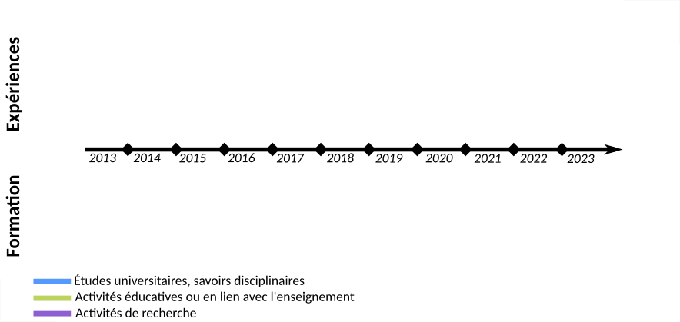
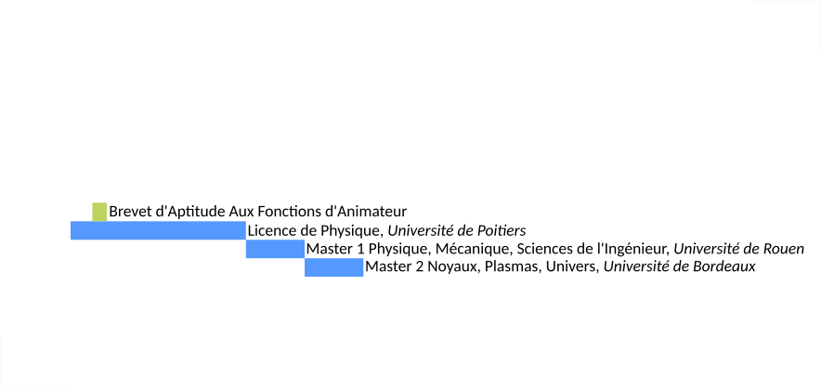
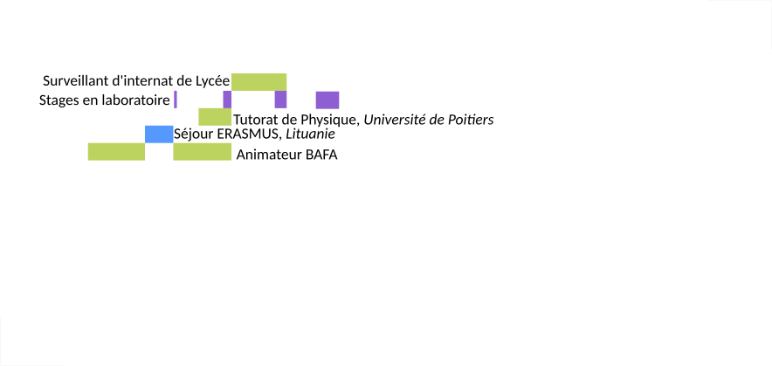
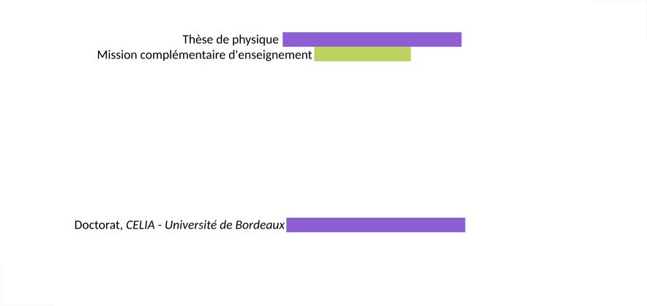
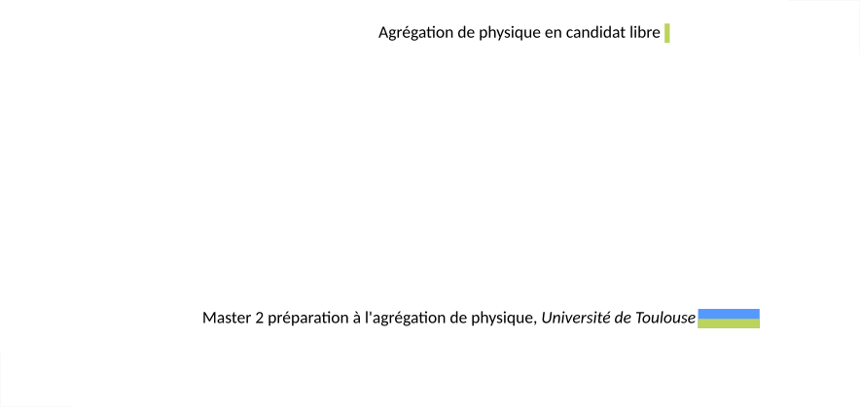
I - Parcours professionnel

Slide 3
II - Objectifs et cadre de ma thèse
Titre : Production de photons gamma par laser et création de paires e⁻e⁺ par collision de photons
Objectif : développer une stratégie expérimentale pour l’étude du processus Breit-Wheeler linéaire (𝛾𝛾→e⁻e⁺) en laboratoire, en produisant les 𝛾 par laser
Questions (dans cette présentation):
  Qu’est ce que le processus Breit-Wheeler linéaire, et comment l’étudier en laboratoire ?
  Comment estimer et optimiser le nombre de paires e⁻e⁺ produites ?
  Comment produire les sources de photons gamma appropriées ?
Ces questions sont interdépendantes (la stratégie de production des photons gamma
dépends des possibilités de détection des paires e⁻e⁺ et inversement)

Slide 4
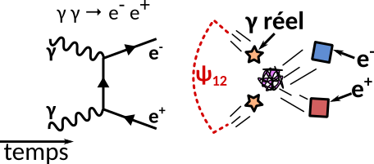
II - Qu’est ce que le processus Breit-Wheeler linéaire ?
Processus Breit-Wheeler linéaire :
Intérêt :
  Fondamental en électrodynamique quantique
  Important en astrophysique des hautes énergies (opacité de l’univers aux photons TeV, production e⁻e⁺ proches d’objets compacts)
  Jamais détecté directement en laboratoire !
Difficultés expérimentales :
  Seuil : ECM²=2 E₁E₂(1−cos(𝜓₁₂))≥(2 mₑ c²)²
  Production de sources de photons gamma (énergie ≳ MeV) de haut flux
  Création de matière à partir de lumière
  Interaction photon-photon dans le vide (non décrit par les équations de Maxwell)
Pour observer ce processus en laboratoire, on a besoin de produire des photons gamma

Slide 5
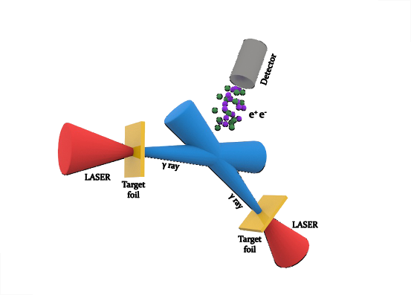
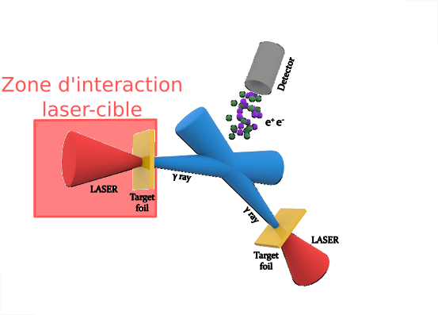
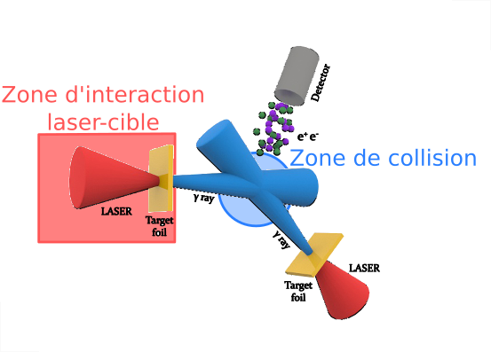
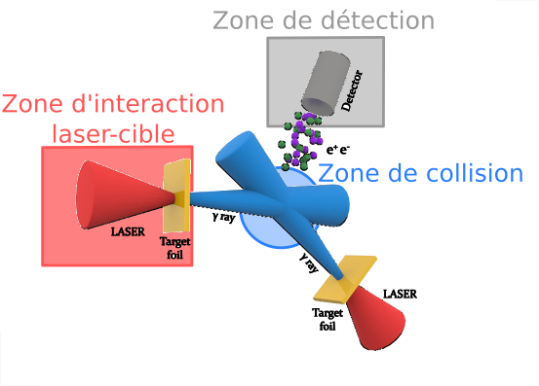
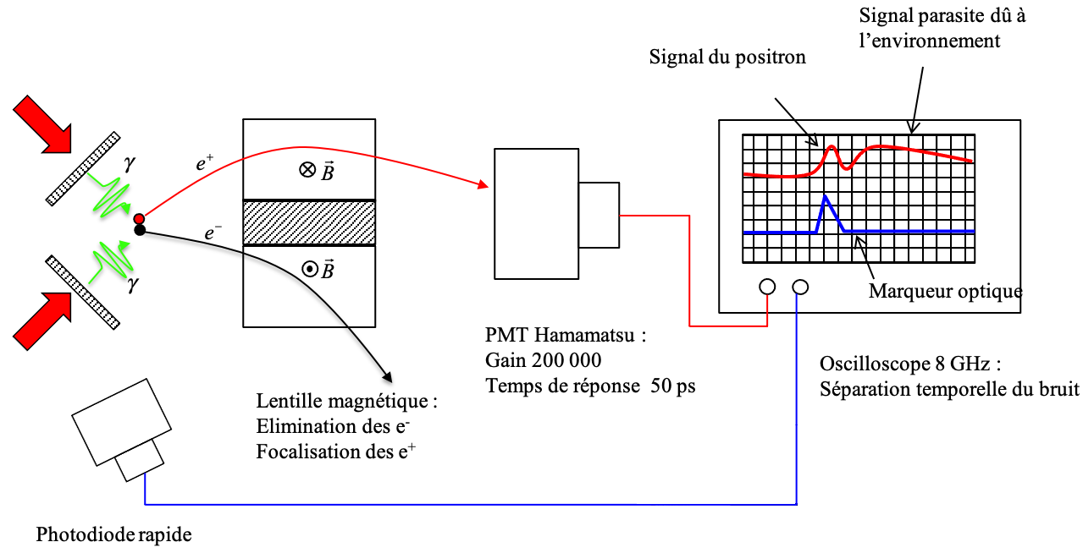
II - Comment étudier ce processus en laboratoire ?
Depuis 2014, il existe plusieurs propositions expérimentales. L’une d’elles :
Stratégie de détection (JL Dubois et D Khaghani)
Crédits : JL Dubois
Ribeyre et al., Physical Review E 2016
Notre stratégie : produire de l’ordre de 1 paire e⁻e⁺ par tir, avec une cadence de tir ~

Slide 6
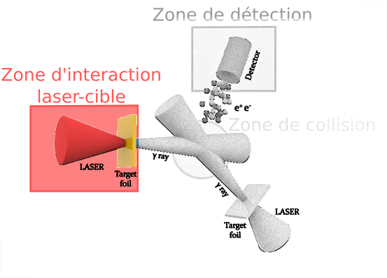
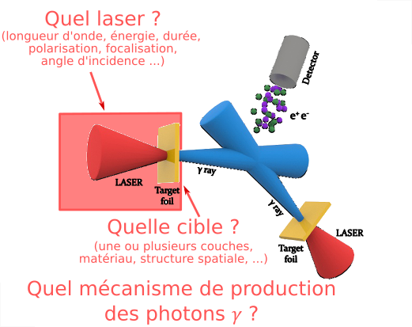
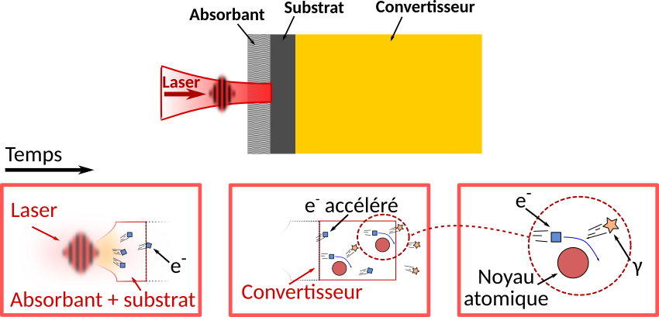
II - Comment produire les photons gamma nécessaires par laser ?
On veut convertir des photons laser (hν ~ eV) en photons gamma (hν ~ MeV)
  lasers titane-saphir (cadence de tir ~ Hz)
  𝛾 produits via Bremsstrahlung dans une cible solide multi-couches
Ici :
On peut transférer l’énergie du laser dans des photons gamma via l’accélération d’élec

Slide 7
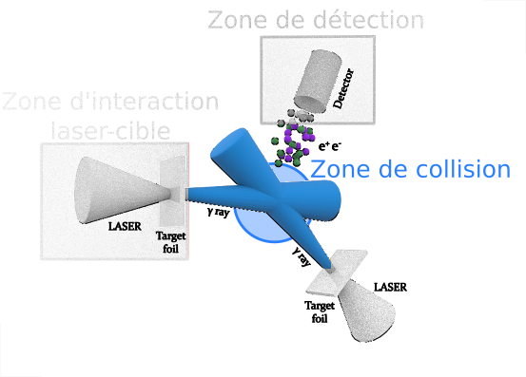

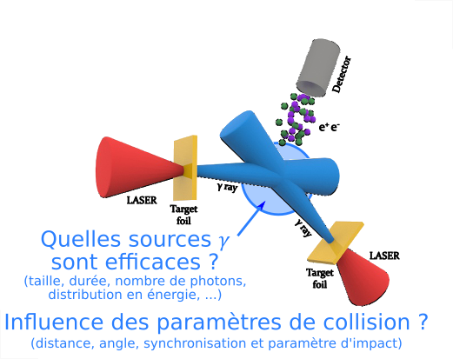
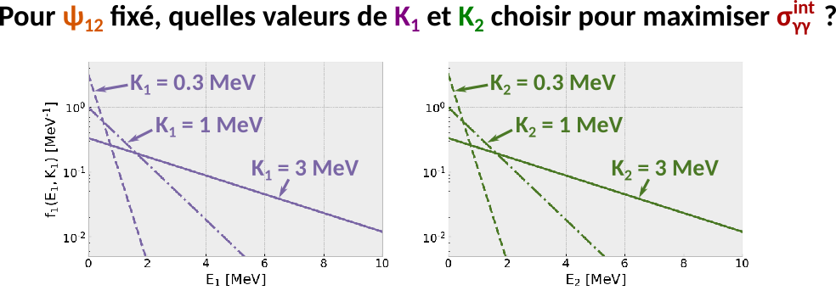
II – Comment optimiser le nombre de paires e⁻e⁺ produites via Breit-Wheeler linéaire ? (1)
On veut déterminer rapidement quelles configurations sont prometteuses
Modèle théorique :
Nₑ₋ₑ₊=ℒ₁₂ˢᶜ × 𝜎𝛾𝛾ⁱⁿᵗ
ℒ₁₂ˢᶜ est maximisée pour des sources 𝛾 denses
𝜎𝛾𝛾ⁱⁿᵗ=∬₀∞ dE1 dE2 [f₁(E₁, K₁) f₂(E₂, K₂) 𝜎 𝛾𝛾 (E₁, E₂, 𝜓₁₂)]
Pour des sources Bremsstrahlung : f = exp(-E/K)/K
Pour ψ12 fixé, quelles valeurs de K1 et K2 choisir pour maximiser σγγ^{int} ?

Slide 8
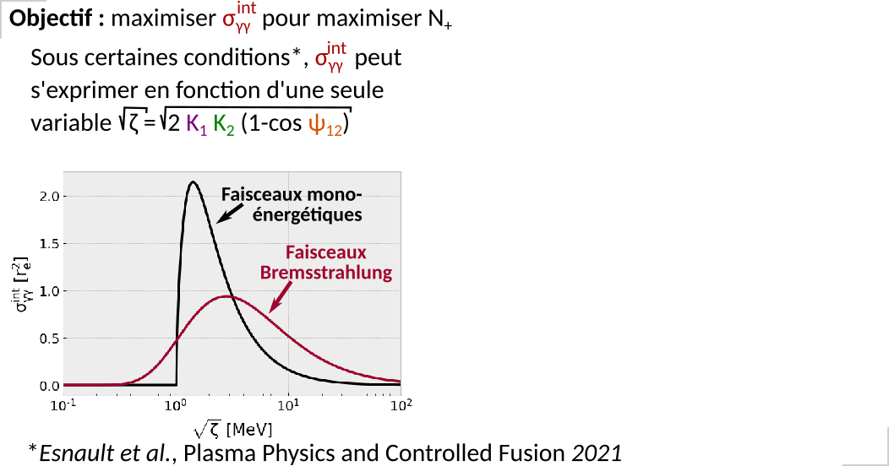
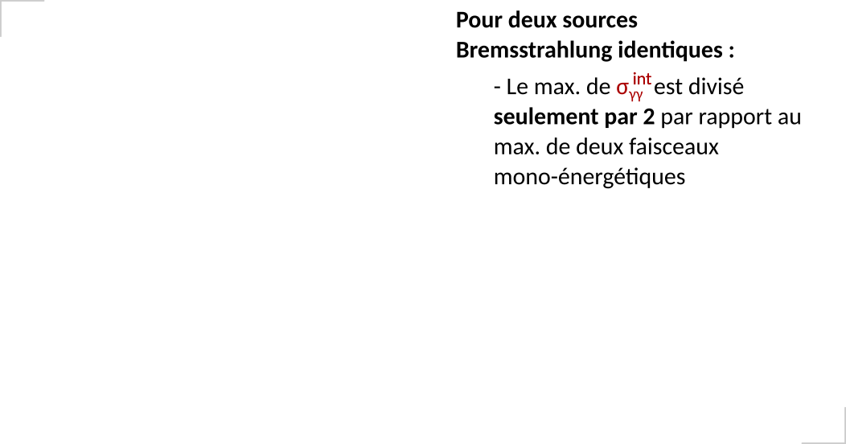
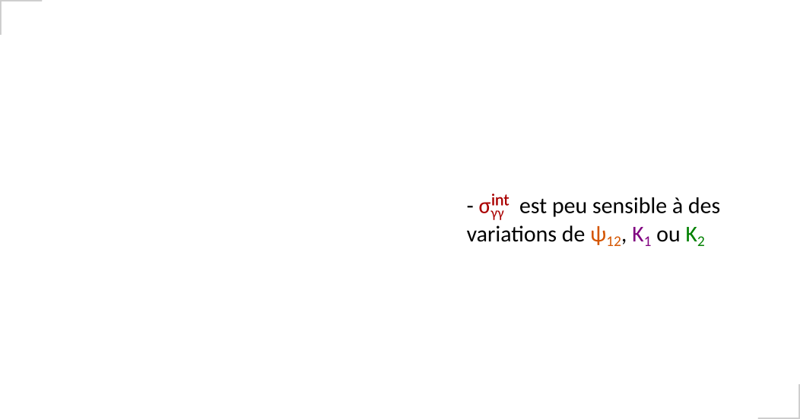
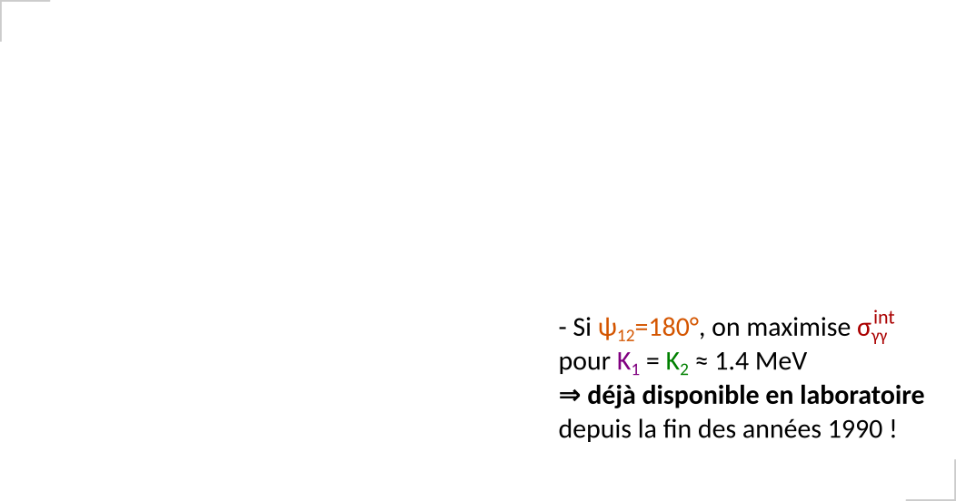
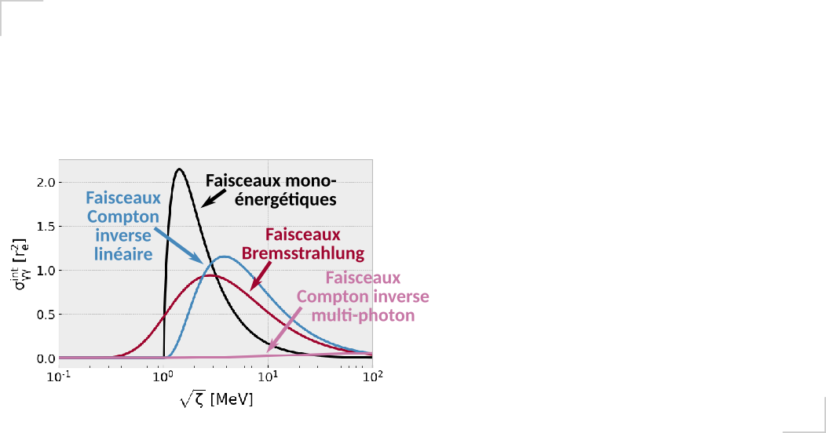
II – Comment optimiser le nombre de paires e⁻e⁺ produites via Breit-Wheeler linéaire ? (2)
Les sources Bremsstrahlung semblent prometteuses (efficaces, faciles a produire, robustes)

Slide 9
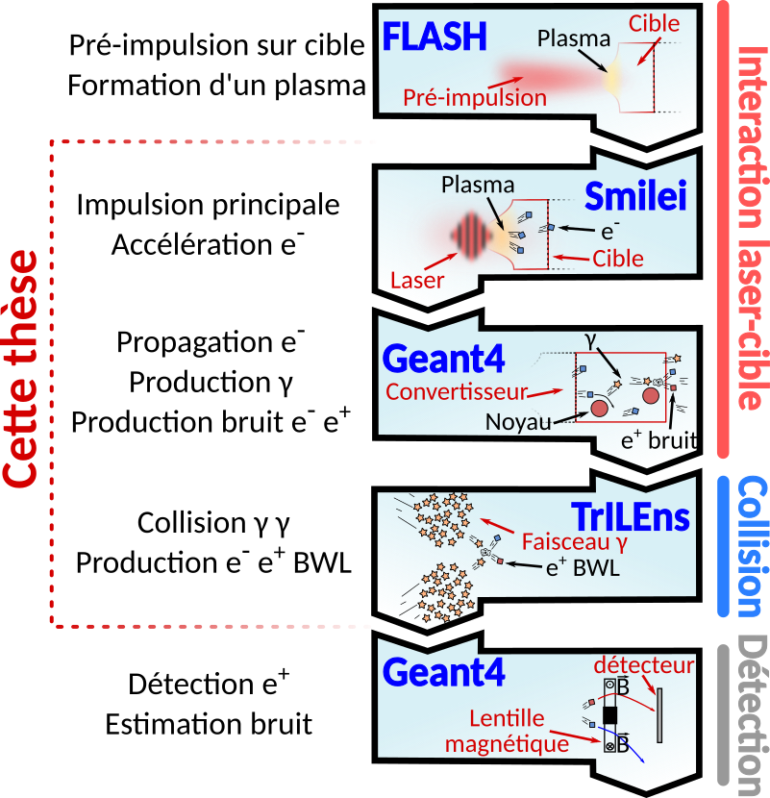
II - Comment simuler cette expérience en un temps de calcul raisonnable ?
Il n’existe pas de code qui permet de simuler la totalité de cette expérience
Smilei (Particle-In-Cell) : interaction laser-matière, accélération d’électrons
Application Geant4 (Monte Carlo) : propagation de particules dans la matière, production des 𝛾 via Bremsstrahlung
TrILEns (hybride) : collision des photons 𝛾, création de paires e⁻e⁺ via Breit-Wheeler linéaire
Comment faire transiter les données ? J’ai développé une méthode générale et un module d’analyse (p2sat, Python orienté objet, open source, art
La simulation de cette expérience nécessite d’utiliser plusieurs types de codes en synergie

Slide 10
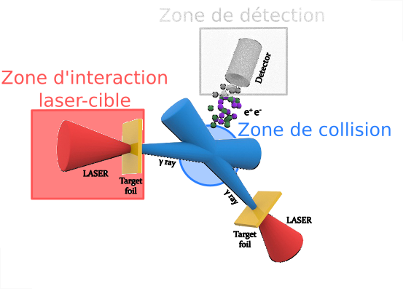
II – Cette stratégie pourrait elle être réalisée avec les moyens technologiques actuels ? (1)
On utilise cette chaîne de simulations pour étudier une configuration réaliste
Laser titane-saphir typique,
I0=10¹⁹, 10²⁰, 10²¹ W/cm² (énergie 0.1, 1, 10J)
Cible multi-couches
  Absorbant en polystyrène structuré (fils d’épaisseurs et d’espacement variables)
  Substrat en polystyrène (permet de tenir les fils)
  Convertisseur en platine (efficace pour Bremsstrahlung)
Collision des faisceaux avec un angle ≈𝜋,
à 500 µm de distance

Slide 11
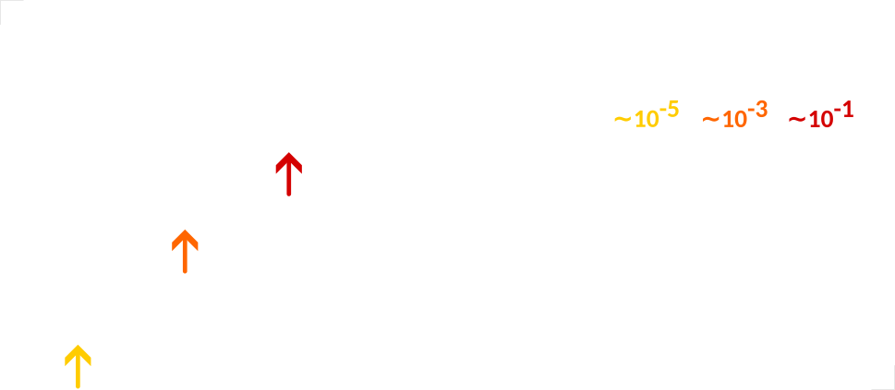
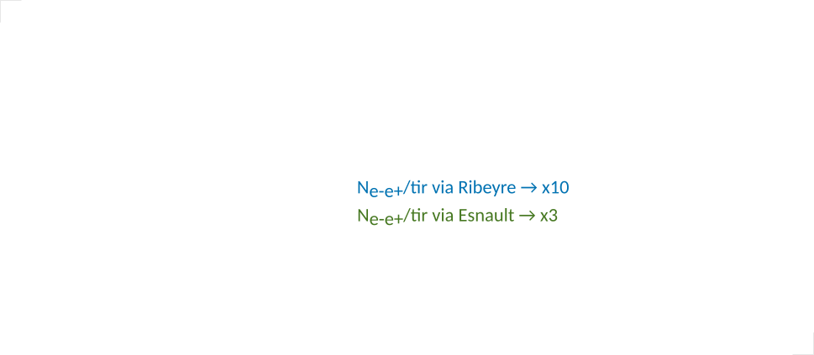
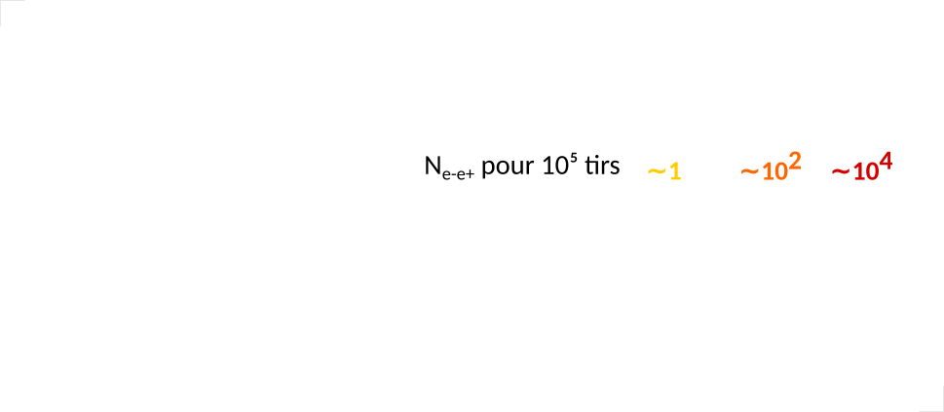
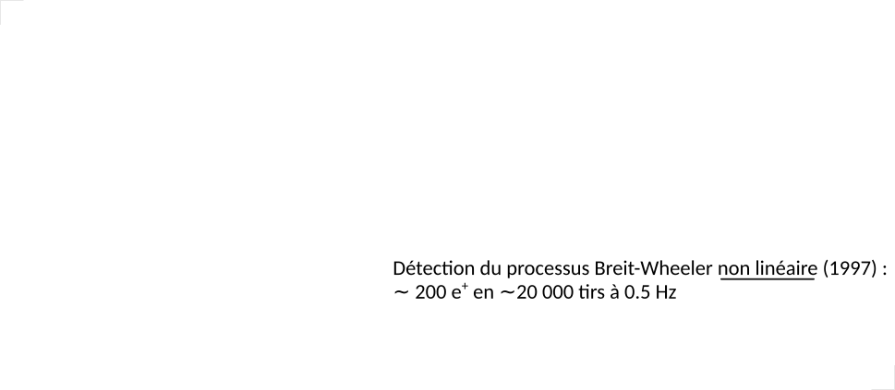
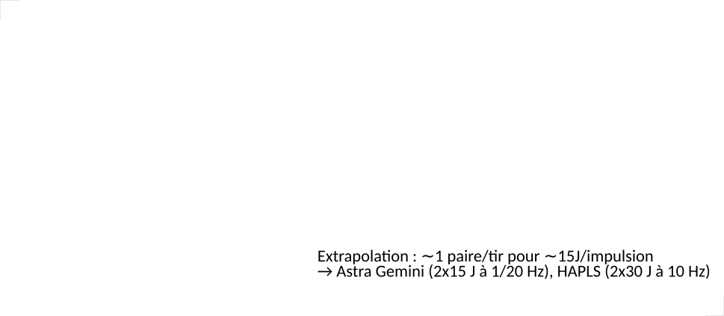
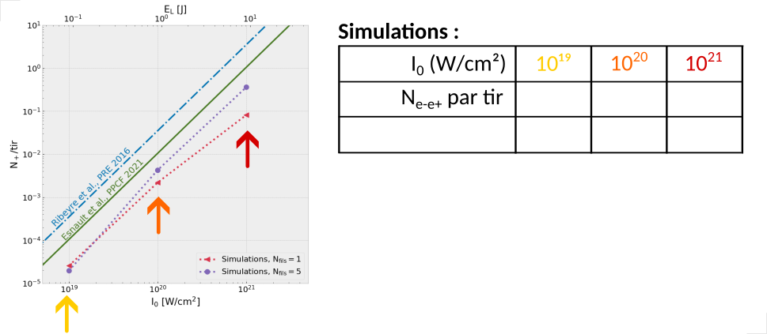
II – Cette stratégie pourrait elle être réalisée avec les moyens technologiques actuels ? (2)
Notre stratégie pourrait en principe être réalisée avec les moyens technologiques actuels !

Slide 12
II – Conclusion scientifique
Stratégie développée dans cette thèse :
  Prometteur. On a besoin de données expérimentales.
  Gestion du bruit = problème. On peut tester d’autres schémas de production de gamma plus complexes mais moins bruités.
Modèle théorique :
  Adapté d’un formalisme connu (lien avec physique des particules).
  Résultats pour différents spectres pouvant être adaptés à plusieurs expériences ou à des situations astrophysiques.
Moyens de simulations :
  Dans l’air du temps (chaîne de codes, C++ et Python orienté objet, open source).
  Adapté à la production de particules par laser (gamma, e+, pions, …) voir à d’autres contextes (physique médicale, physique des particules, ...).
Contexte général :
  Production de particules énergétiques par laser (depuis quelques dizaines d’années).
  Interaction photon-photon, électrodynamique quantique par laser (très actuel).

Slide 13
III – Liens avec l’enseignement
Ma thèse : compétences disciplinaires et transverses, pourraient être remobilisés en enseignement
Exemple : Activité numérique en Python niveau PC, propagation dans un milieu non absorbant et dispersif (plasma transparent)
Lien : https://nbviewer.org/github/lesnat/Agregation-physique/blob/main/Propagation%20plasma.ipynb

Slide 14
Conclusion
Mon parcours :
  Intérêt pour la recherche et l’enseignement
  Multiples expériences en contact avec la jeunesse (de 7 à 22 ans)
Mes projets :
  Enseignement au lycée dans un premier temps
  Enseignement en CPGE, BTS ou BUT à moyen terme

Slide 15
Merci pour votre attention !

Slide 16
Backup :
- images rapport
-revoir thèse (ordres de grandeurs des trucs dits dans le rapport)
-BO activité

Slide 17
III – Activité documentaire en terminale spécialité Physique Chimie : accélération d’électrons par laser
Activité documentaire sur les accélérateurs linéaires : https://www.lelivrescolaire.fr/page/15223415
Article sur l’accélération d’électrons par laser (rapide) : https://apollonlaserfacility.cnrs.fr/acceleration-delectrons/
Article sur les accélérateurs laser-plasma (complet) : https://www.refletsdelaphysique.fr/articles/refdp/pdf/2013/02/refdp201333p23.pdf
Questions (compétence):
  De quand date le 1er accélérateur linéaire de particules (accélérateurs dit « conventionnels », ou linac) ? → LelivreScolaire : 1928
  Depuis quand est étudié le principe de « l’accélérateur plasma laser » (noté APL dans la suite) ? → Malka : 1970 numériquement et théoriquement, années 1990 expérimentalement
  Quelle est la force ressentie par les particules qui lui permet d’être accéléré dans le cas d’un linac ? → LeLivreScolaire : la force électrique.
  Dans le cas de l’APL ? → Appolon : champs électriques donc force électrique aussi
  Quel type de particules peut être accéléré via un linac → LeLivreScolaire : des particules chargées
  Dans le cas de l’ALP → Malka : e- (pour ce type de méthode)
  On donne 1 TeV = 1000 GeV et 1 GeV = 1000 MeV. L’électron-Volt (eV) est une unité d’énergie (1eV = 1,6 . 10⁻¹⁹ J). Quelle est l’ordre de grandeur des énergies maximales des électrons pour les plus grands accélérateurs linéaires en cours d’étude ? Malka : de la centaine de GeV au TeV
  Pour l’accélération laser plasma ? Malka et Appolon : de l’ordre de la dizaine de GeV
  Quel est l’avantage majeur de la méthode d’accélération plasma laser par rapport aux accélérateurs linéaires ? → Malka ou Appolon : ils sont beaucoup plus compacts car les champs accélérateurs supportés par le plasma sont largement supérieurs à ceux supportés par les cavités RF

Slide 18
III – Activité numérique niveau PC : Propagation d’un paquet d’onde dans un milieu faiblement dispersif
Autre activité :https://physique-chimie.dis.ac-guyane.fr/Exemple-d-usage-3-Propagation-d-un-paquet-d-onde-PSI.html

Slide 19
III – Travaux dirigés niveau Licence 3 de physique : cinématique relativiste
Le processus de création d’une paire e⁻e⁺ par collision de deux photons réels, appelé processus Breit-Wheeler linéaire, est un processus fondamental de l’électrodynamique quantique et est supposé jouer un rôle dans plusieurs phénomènes d’astrophysique des hautes énergies (opacité de l’Univers aux photons de très haute énergie, création de paires e⁻e⁺ proche de trous noirs supermassifs ou de pulsars, …). Il n’a cependant jamais été détecté directement en laboratoire, principalement à cause de l’absence de sources de photons énergétiques de suffisamment haut flux.
Référence : Ribeyre et al., Plasma Physics and Controlled Fusion 2017 (https://doi.org/10.1088/0741-3335/59/1/014024)
Questions :
  Faire un schéma de la collision de deux photons (avant la création d’une paire e⁻e⁺) dans le référentiel du laboratoire, et dans le référentiel du centre d’inertie de la collision. On appelle psi12 l’angle de collision entre les photons 1 et 2 dans le référentiel du laboratoire. Compréhension du phénomène et définition du centre d’inertie (somme des impulsions =0).
  Donner les 4-impulsions des photons dans le référentiel du laboratoire, et dans celui du centre d’inertie de la collision (avant la collision). Définition du 4-vecteur impulsion, choix d’un système d’axes (ou imposer un axe selon la bissectrice?).
  Donner les 4-impulsions des paires produites dans le référentiels du centre d’inertie (après la collision). On suppose l’émission isotrope dans le référentiel du centre d’inertie.
  Quel est le seuil à partir duquel la création d’une paire e⁻e⁺ est possible ? Calculer l’énergie de seuil, et discuter de son invariance de Lorentz.
  Calculer la vitesse du référentiel du centre d’inertie dans le référentiel du laboratoire.
  On s’intéresse aux paires émises selon l’axe -x. Calculer l’impulsion de ces paires dans le référentiel du laboratoire.
  Sous quelle condition l’impulsion des paires est elle toujours orientée selon +x ? Quel intérêt pour la détection de ce processus ?

Slide 20
Données laser Ti:Sa
https://www.researchgate.net/figure/2-Absorption-and-emission-spectra-of-the-Tisapphire-laser-The-broad-character-of-the_fig1_280611286

